Slide 1
স্বাগতম

Slide 2
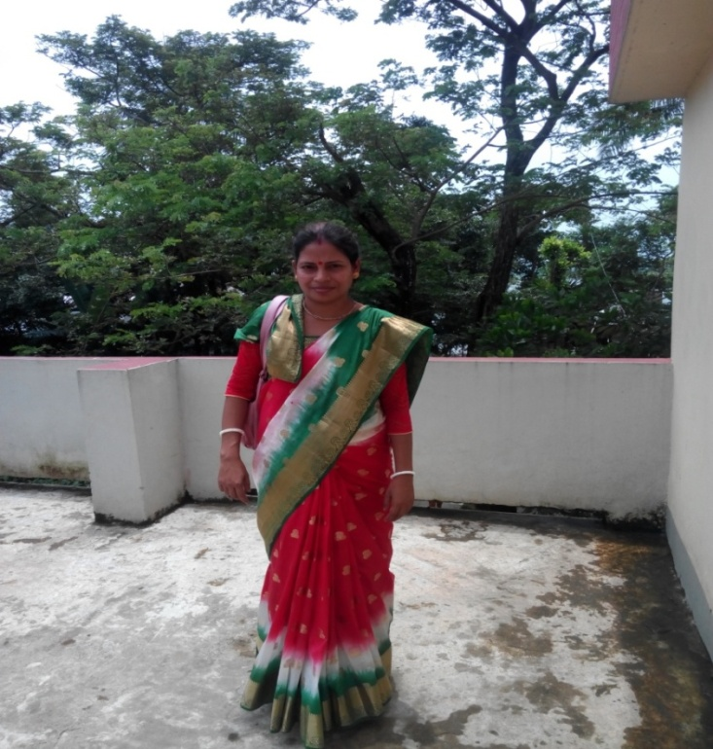
শিক্ষক পরিচিতি
বিপুলা রাণী দেব
সহকারি শিক্ষক
খড়িয়া সরকারি প্রাথমিক বিদ্যালয়,
নবীগঞ্জ,হবিগঞ্জ।

Slide 3
বিষয় পরিচিতি
শ্রেণি : -দ্বিতীয়, বিষয় – প্রাথমিক গণিত
অধ্যায় : ২, পাঠের শিরোনাম :যোগের ধারনা
পাঠ্যাংশ : ২.২ (১)
পৃষ্ঠা নং- ২২
সময়:৪০ মিনিট ।

Slide 4
শিখনফল
দুই অংক বিশিষ্ট সংখ্যা উপরে – নিচে ও পাশাপাশি যোগ করতে পারবে।

Slide 5
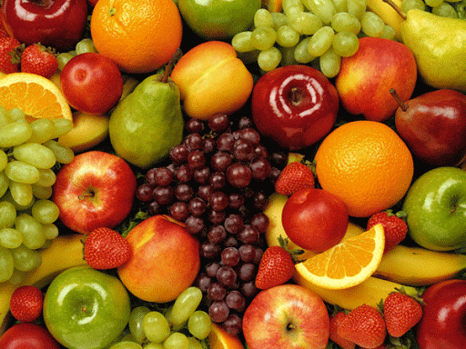
শিখন – শেখানো কার্যাবলী
নিরাপত্তাবোধ পরিবেশ সৃষ্টি : শুভ সকাল। তোমরা কেমন আছ?
আবেগ সৃষ্টি

Slide 6
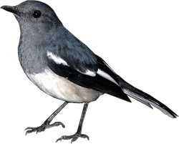
পূর্বজ্ঞান যাচাই
যোগ মানে কী?
যোগ মানে একত্র করা।
+
২ টি পাখি
২টি পাখি
=৪টি

Slide 7
পাঠ ঘোষনা
যোগের ধারণা
দুই অঙ্ক বিশিষ্ট সংখ্যা: উপর নিচ ও পাশাপাশি যোগ ।

Slide 8
১৯
+২৩
---------
বাস্তব পর্যায়
দুই জন শিক্ষার্থীকে সামনে এনে একজনের হাতে একটি দশের আটি ,আরেক জনের হাতে শুধূ 9 টি কাঠি দিয়ে বলব
একদশ আর নয় কত হয়। আর ও দুইজন শিক্ষাথীকে সামনে এনে ,একজনের হাতে দুটি দশের আটি,আরেক জনের
হাতে শুধু 3টিকাটি দিয়ে বলব দুই দশ আর তিন কত হয়। এখন দুইটি একক ৯ এবং ৩ যোগ করলে হয় ১২ একক।
আর ১ দশক ও ২দশক যোগ করলে হয় ৩দশক।৩ দশক =৩০,এখন ৩০ আর ১২ যোগ করলে হয় ৪২।

Slide 9
1 দশ
৯
১ ৯
+2 3
---------
4 2
২ দশ
৩

Slide 10
অর্ধ বাস্তব
১৯
+২৩
____
দশক
একক
১০
এক দশক=১০ ৯একক=৯
০
১০
১
২দশক-২০ ৩একক=৩

Slide 11
বস্তু নিরপেক্ষ পর্যায়
১৯
+২৩
--------
৪২
একক স্হান
৯+৩=১২
১
১৯
+২৩
--------
২
১৯
+২৩
-------
৪২
19+23=43

Slide 12
দলীয় কাজ
দল | কাজ
পদ্মা | ৩৬+১৭= কত?
মেঘনা | ৩৬+১৭= কত?
যমুনা | ৩৬+১৭= কত?
সুরমা | ৩৬+১৭= কত?

Slide 13
মূল্যায়ন
১৮
+৫৪
------

Slide 14
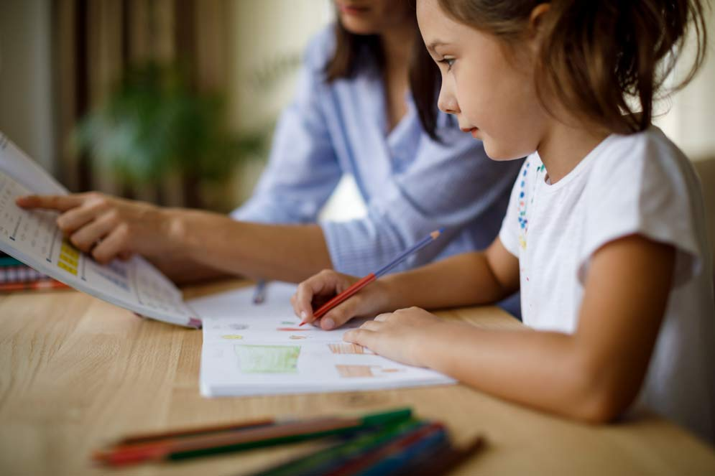
বাড়ির কাজ
৫৬
+৪
-----
৪৭
+৩৯
-------
উপরের সমস্যা দুইটি বাড়ি থেকে করে আনবে ।

Slide 15
ধন্যবাদ

